Slide 1
Clase 8
Juan Manuel Cabezas Contardo
Computación Numérica
jcabezasc@ucm.cl

Slide 2
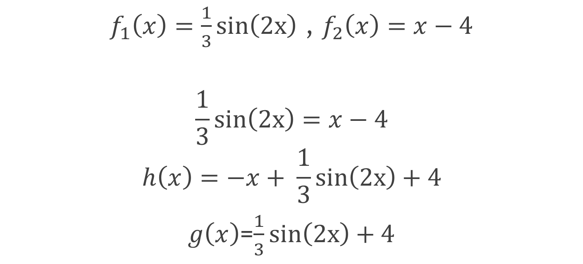
Ejercicio punto fijo(1)
$f_{1}\left(x\right)=\frac{1}{3}sin\left(2x\right)$ , $f_{2}\left(x\right)=x−4$
$$\frac{1}{3}sin\left(2x\right)=x−4$$
$$h\left(x\right)=−x+ \frac{1}{3}sin\left(2x\right)+4$$
$g\left(x\right)$=$\frac{1}{3}sin\left(2x\right)+4$

Slide 3

Ejercicio punto fijo (2)
$g\left(x\right)$=$\frac{1}{3}sin\left(2x\right)+4$
$h\left(4\right)=0.232$ , $h\left(4.5\right)=−0.369$
$$h\left(4.5\right) h\left(4\right)<0,teorema de bisección$$

Slide 4

Ejercicio punto fijo (3)
$$4<x<4.5 \backslash ∗2$$
$$8<2x<9 \backslash sin()$$
$$\sin\left(8\right)>\sin\left(2x\right)>\sin\left(9\right) \backslash ∗1/3$$
$$\frac{sin⁡(8)}{3}>\frac{sin⁡(2x)}{3}>\frac{sin⁡(9)}{3} \backslash +4$$
$$\frac{sin⁡(8)}{3}+4>\frac{sin⁡(2x)}{3}+4>\frac{sin⁡(9)}{3}+4$$
$$4.329…>\frac{sin⁡(2x)}{3}+4>4.137…$$

Slide 5

Ejercicio punto fijo (4)
$$4<4.137<x<4.329<4.5$$
$$g^{′}\left(x\right)=\frac{2cos⁡(2x)}{3}$$
$$\left[rango de g^{′}?\right]$$
$$−1<cos\left(2x\right)<1$$
$$−2/3<2cos\left(2x\right)/3<2/3$$
Que en ninguna posición se indefine por lo que existe:
Continuidad
Derivación en la posición

Slide 6
Punto fijo (5)
Numero | G(x)
4 | 4.32978608221
4.32978608221 | 4.23089514725
4.23089514725 | 4.27363379865
4.27363379865 | 4.25638340571
4.25638340571 | 4.26357882552
4.26357882552 | 4.26061515129
4.26061515129 | 4.26184241176
4.26184241176 | 4.2613353155
4.2613353155 | 4.26154503551
4.26154503551 | 4.26145833413
4.26145833413 | 4.26149418335
4.26149418335 | 4.2614793614
4.2614793614 | 4.26148548973
4.26148548973 | 4.26148295592

Slide 7
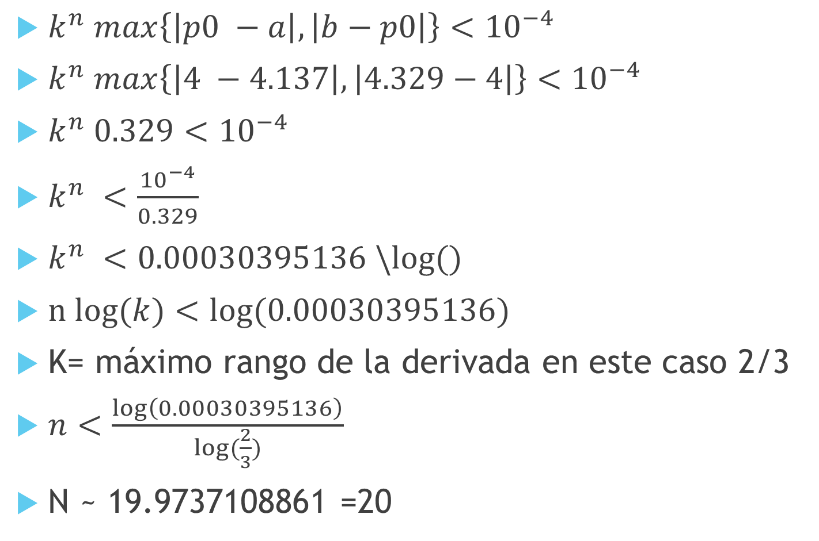
Criterio de parada
$k^{n} max\left\{\left|p0 −a\right|,\left|b−p0\right|\right\}<{10}^{−4}$
$k^{n} max\left\{\left|4 −4.137\right|,\left|4.329−4\right|\right\}<{10}^{−4}$
$k^{n} 0.329<{10}^{−4}$
$k^{n} <\frac{{10}^{−4}}{0.329}$
$k^{n} <0.00030395136 \backslash log()$
$n log⁡(k)<log⁡(0.00030395136)$
K= máximo rango de la derivada en este caso 2/3
$n<\frac{\log\left(0.00030395136\right)}{log⁡(\frac{2}{3})}$
N ~ 19.9737108861 =20

